Slide 1

Projekt
Készítette: Riazáncev Csanád , Oroszlán Mihály , Juhász Gábor

Slide 2
Feladatok Elosztása
Oroszlán Mihály
Topológia
Riazáncev Csanád
Topológiában segítségadás (vázlat elkészítése)
Config elkészítése.
Juhász Gábor
PPT elkészítése, README.md konfigurálása

Slide 3
IP Cím
1) 160.160.0.0/22
160.160.0.0-160.160.3.255
160.160.4.0-160.160.7.255
160.160.8.0-160.160.11.255
160.160.12.0-160.160.15.255
^példák
Alh. maszk 255.255.252.0 (/22)
2) 199.40.0.0/27
199.40.0.0-199.40.0.31
199.40.0.32-199.40.0.63
199.40.0.64-199.40.0.95
199.40.0.96-199.40.0.127
^példák
Alh. maszk 255.255.255.224 (/27)

Slide 4







Használt Eszközök
20db PC
4db Switch
3db Router
2db Wifi Router
5db Laptop
2db Szerver
2db Tablet

Slide 5
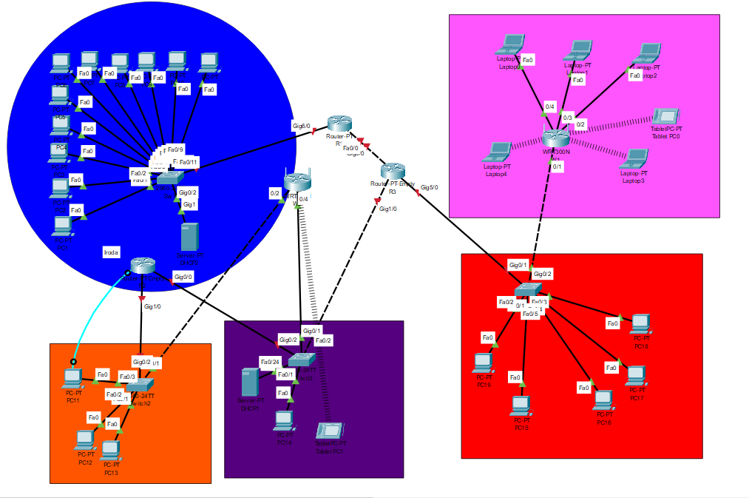
Topológia
11 Gép - 1 Switch – 1 Server
5 Laptop – 1 Tablet
1 Switch – 3 Gép – 1 Tablet
1 Switch – 2 Szerver – 1 Gép
1 Switch – 5 Laptop

Slide 6
Vlanok
5db Vlan
Porta
Management
Raktár
Iroda(titkárság)
Igazgatóság

Slide 7
Csoporttagok munkája

Slide 8
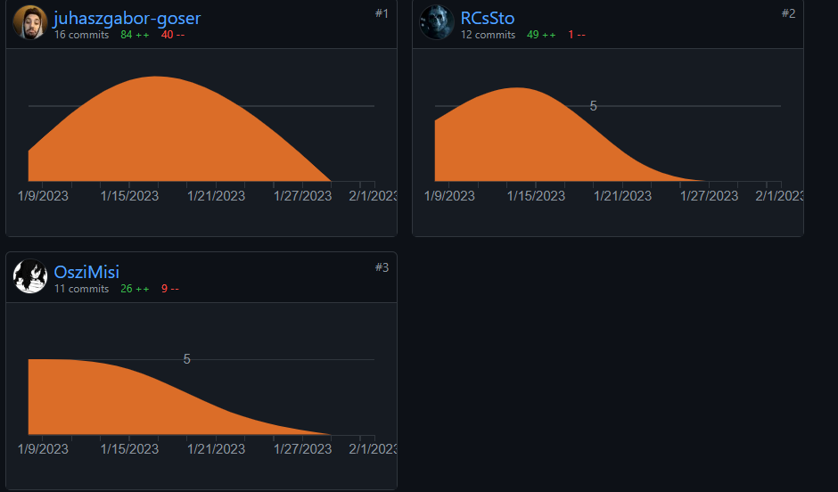
Github
45 commit
Elosztott munka
Feladathoz tartozó commit név

Slide 9
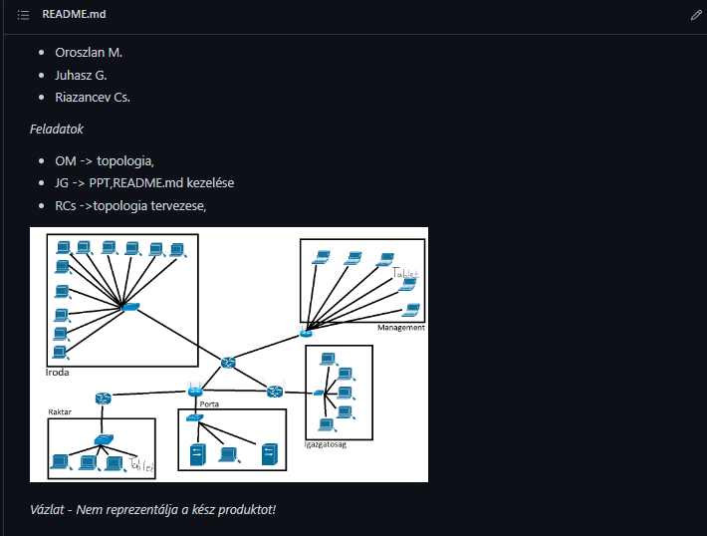
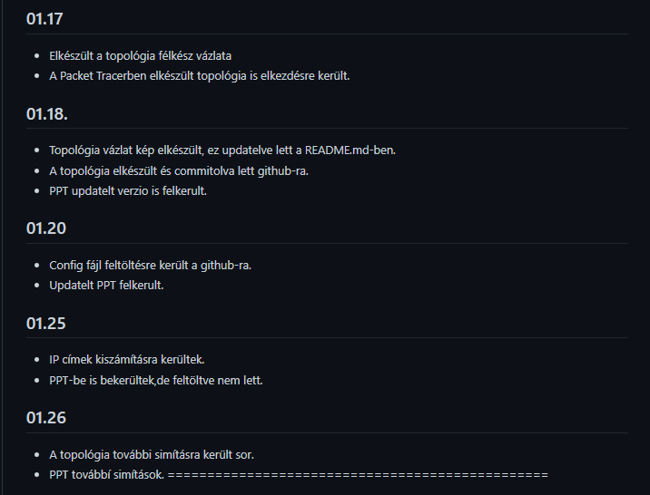
Github
Fenséges README.md
Napokra osztott dokumentáció

Slide 10

Juhász Gábor
PPT
README.md

Slide 11
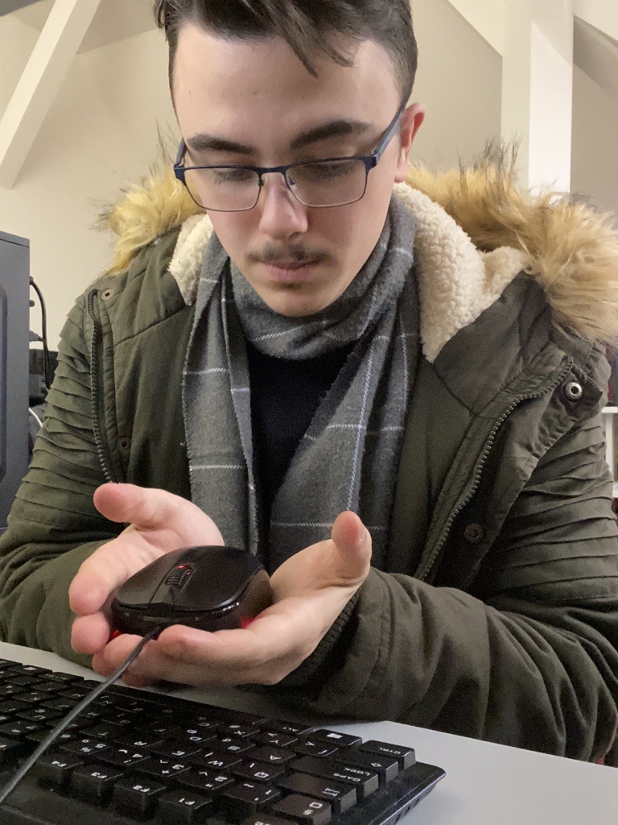
Oroszlán Mihály
Topológia
Router,Switch

Slide 12
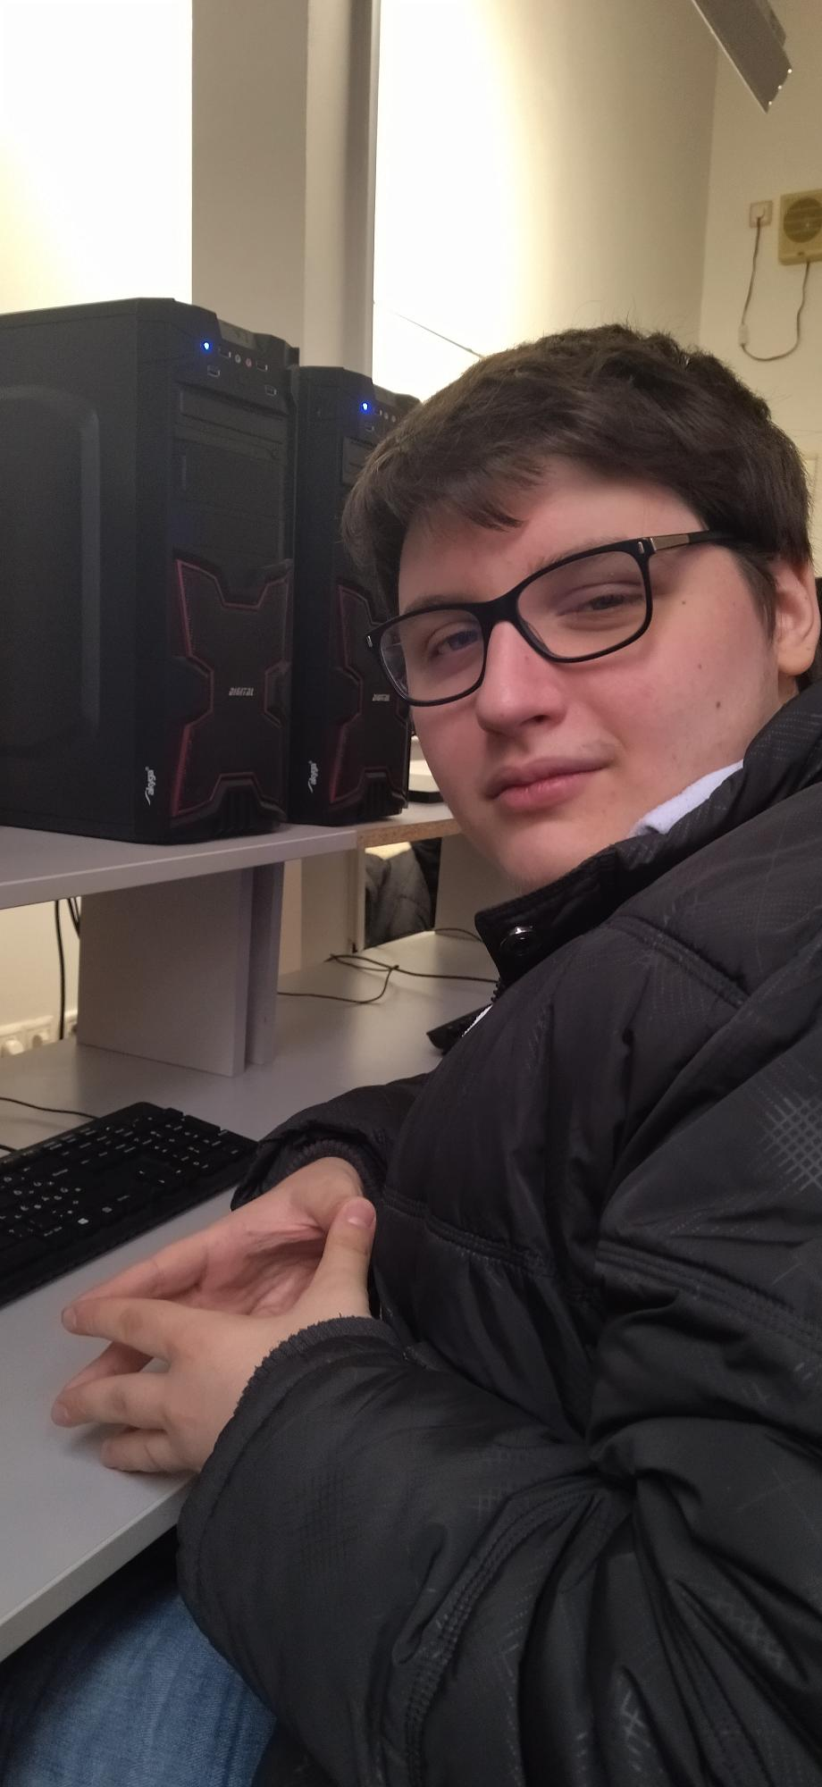
Riazáncev Csanád
Topológia vázlat
DHCP

